Slide 1
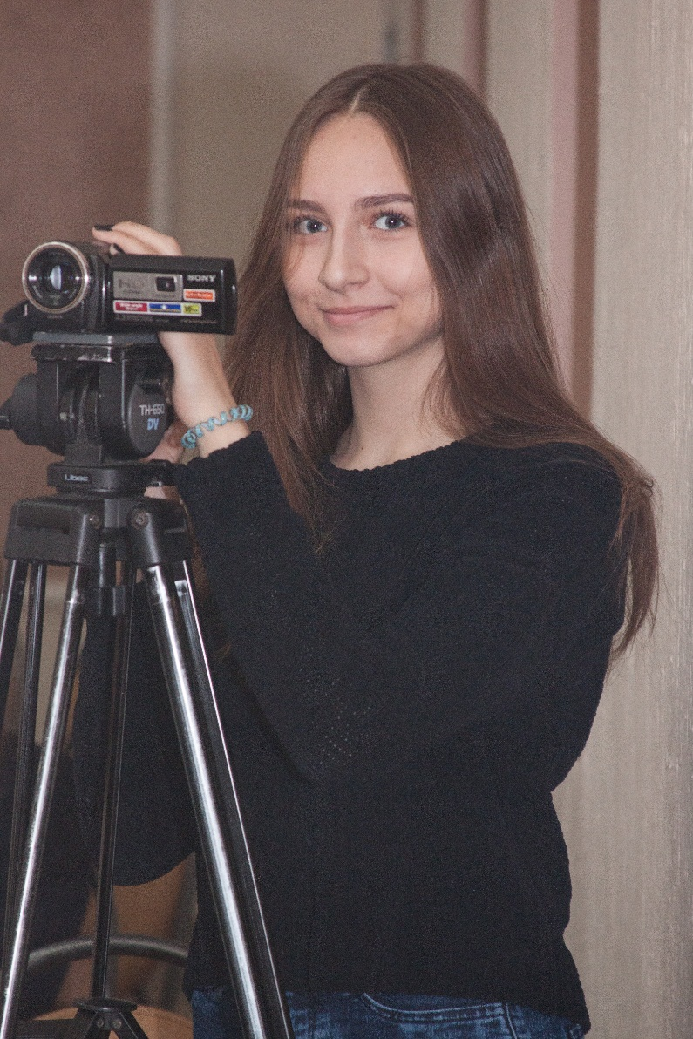
Музыка Наталья Алексеевна
02.04.2001 г.р.
Ученица 8 «б» класса,
школа №222,
г. Заречный
Пензенской области

Slide 2
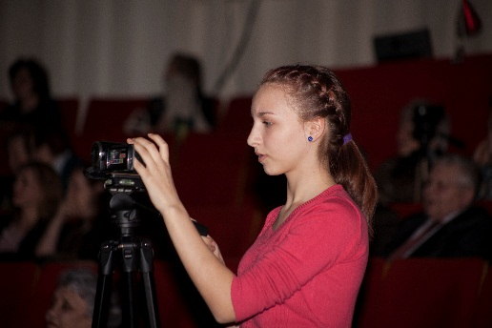
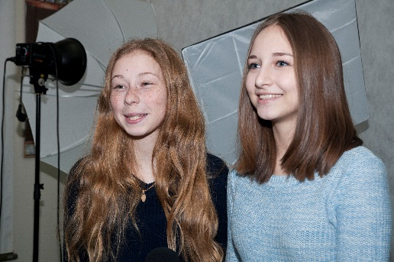
Больше всего мне нравится заниматься журналистикой в Студии «Автор» ДТДМ. За три года я сделала более 60 сюжетов на разные темы.
Наша передача называется «Лестница». Она выходит на канале ТРК «Заречный». Регулярный эфир очень дисциплинирует меня. Я чувствую себя настоящим журналистом – телевизионщиком.
В нашей передаче мы рассказываем о ярких событиях, которые прошли в нашем городе. Делаем ролики про то, что просто нам интересно.
Больше всего мне нравиться делать репортажи, снимать и монтировать.

Slide 3
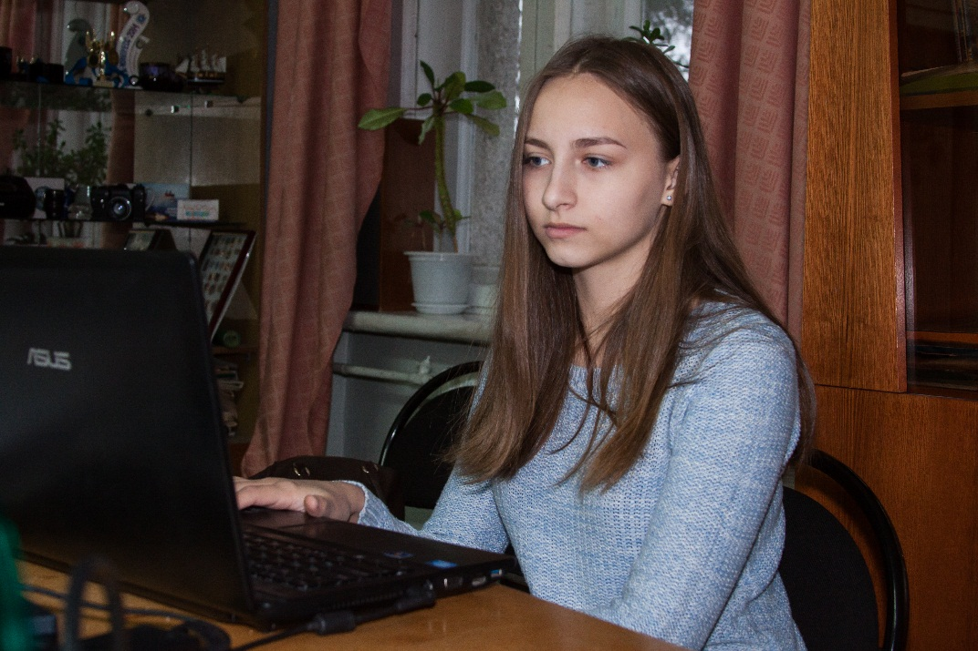
Недавно в нашем городе проходил фестиваль-конкурс «Атом ТВ».
На заочном этапе мы принимали участие в онлайн-игре «Информационные войны». Мне очень понравилось рассуждать на важные жизненные темы.
Кроме этого, мы сделали сюжет на тему «Мы –будущее Росатома».
https://www.youtube.com/watch?v=hErcwLdQyz4
В итоге, мы заняли общекомандное 2 место. Я очень рада нашему результату. Увидев сюжеты других ребят я поняла, чему мне нужно учиться, и, куда стремиться.

Slide 4
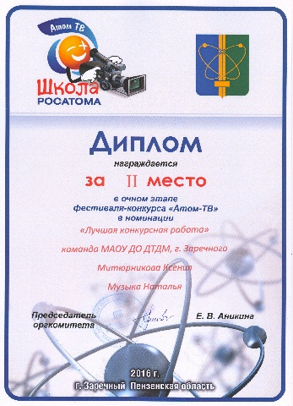
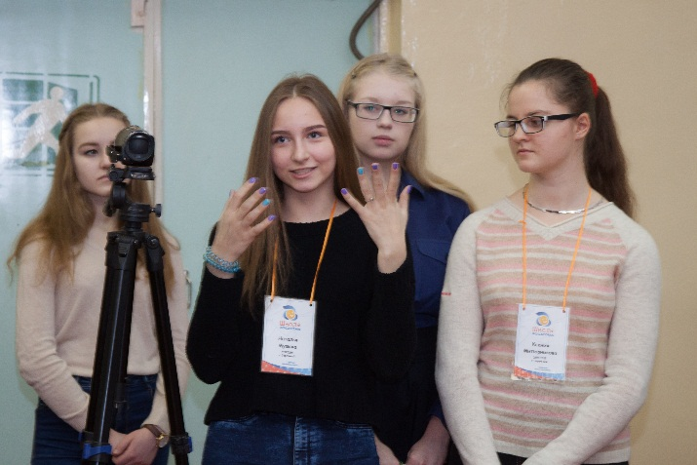
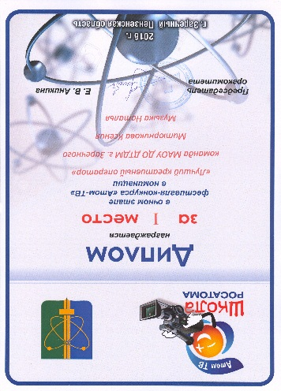
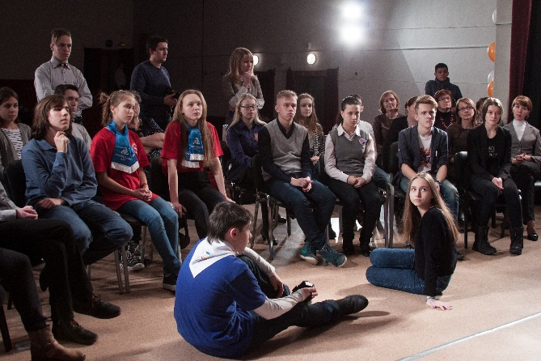
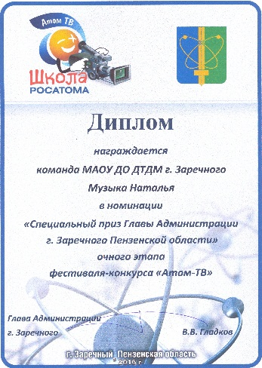
Очный этап Фестиваля – конкурса «Атом ТВ» был очень интересным. На протяжении 3 дней, наша команда снимала все мероприятия, происходившие на этом фестивале. Несмотря на высокий уровень подготовки всех конкурсантов, мы так же заняли второе место. Были награждены дипломом первой степени в номинации «Креативный оператор».
https://yadi.sk/i/zC2OjWpgnvrrp
https://www.youtube.com/watch?v=uA9hE18vwSk
Одним из самых запоминающихся для меня мероприятием на фестивале-конкурсе «Атом ТВ» стала пресс-конференция с Главой Администрации нашего города В. Гладковым.
Вячеслав Гладков выделил 4 вопроса. Мне очень приятно, что вопрос, который задала ему я, он посчитал одним из лучших и вручил приз лично от себя.

Slide 5
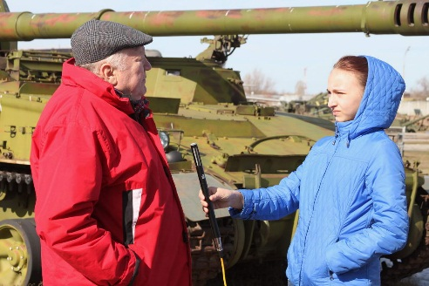
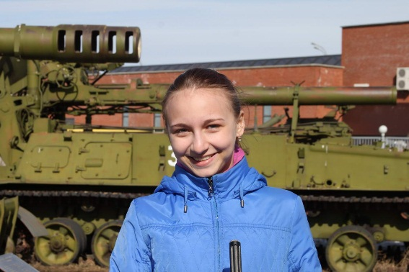
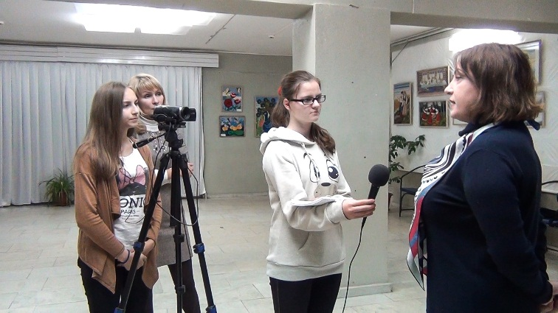
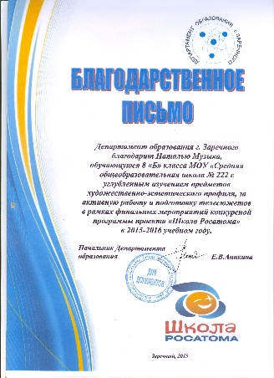
Я занимаюсь в Студии журналистики «Автор» почти три года. Наша команда часто принимает участие в различных конкурсах и фестивалях:
В 2014 году нашей Студии вручили диплом первой и второй степени в г. Тольятти на Международном фестивале детско-юношеской журналистики и экранного творчества «Волга-ЮНПРЕСС».
В 2015 году я стала победителем Областного творческого конкурса «Проба пера».
В 2015 году съемочная группа Студии «Автор» работала на Финальных мероприятиях проекта «Школа Росатома», которые проходили в нашем городе. Для меня это большой опыт работы. Мы снимали, как настоящие телевизионщики, на протяжении трех дней. Мы беседовали с экспертами, брали интервью у педагогов, снимали защиты проектов, делали сюжеты. Нашу работу отметил Департамент образования нашего города и вручил нам благодарственные письма.

Slide 6
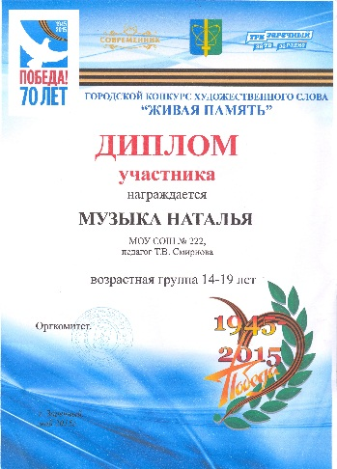
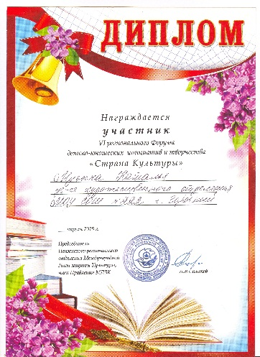
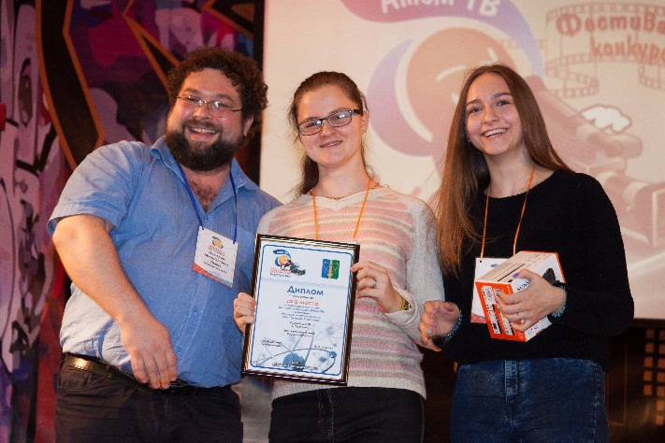
Школа, в которой я учусь, с художественно – эстетическим уклоном. Я часто принимаю участие в художественных конкурсах. Являюсь отличницей на художественном отделении.
Постоянно участвую в жизни класса и школы. С удовольствием изучаю английский язык. Люблю читать и переводить различные тексты и песни.
Участвую в школьных и городских олимпиадах по разным предметам.
До 2013 года активно занималась легкой атлетикой и занимала призовые места на городских соревнованиях.
Но несмотря на эти увлечения, я хочу стать журналистом, чтобы рассказывать людям обо всем, что происходит в нашей большой стране, в наших городах. Ведь жизнь каждого города очень насыщенная и интересная!

Slide 7
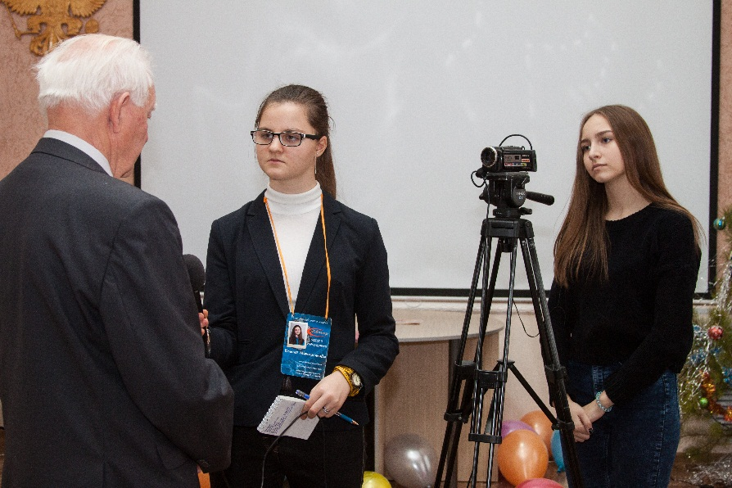
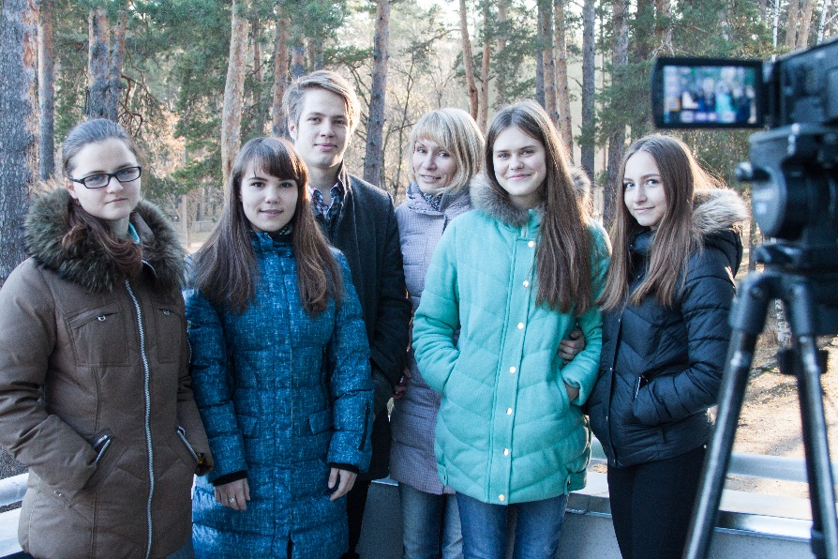
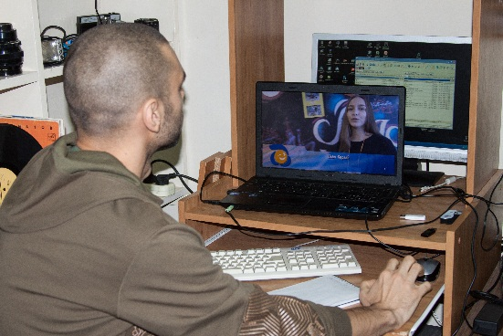
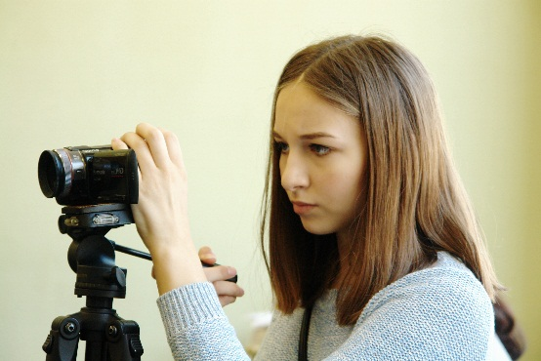
Я очень хочу поехать во Всероссийский детский центр «Орленок».
Мне очень хочется снять интересные сюжеты о том, как проходит профильная смена Проекта «Школа Росатома», о том, как отдыхают ребята, показать, какие красивые виды на море и в окрестностях лагеря.
Мои сюжеты смогут увидеть большое количество ребят, которые тоже захотят принять участие в мероприятиях Проекта «Школа Росатома».

